Slide 1
PENGAMBILAN KEPUTUSAN ETIS
Imam T. Wibowo

Slide 2
ETIKA → FILSAFAT → MORAL

Slide 3
ETIKA → FILSAFAT → MORAL

Slide 4
ETIKA → FILSAFAT → MORAL
Pemikiran rasional, kritis, mendasar, dan sistematis tentang Moral
(Filsafat Moral)

Slide 5
ETIKA → FILSAFAT → MORAL
Etika (sebagai Filsafat Moral) mencari alasan yang rasional, kritis & mendasar
MORAL

Slide 6
ETIKA → FILSAFAT → MORAL
MORAL

Slide 7
ETIKA → FILSAFAT → MORAL
SUMBER MORAL:
KELUARGA, MASYARAKAT,
NEGARA & AGAMA
MORAL

Slide 8
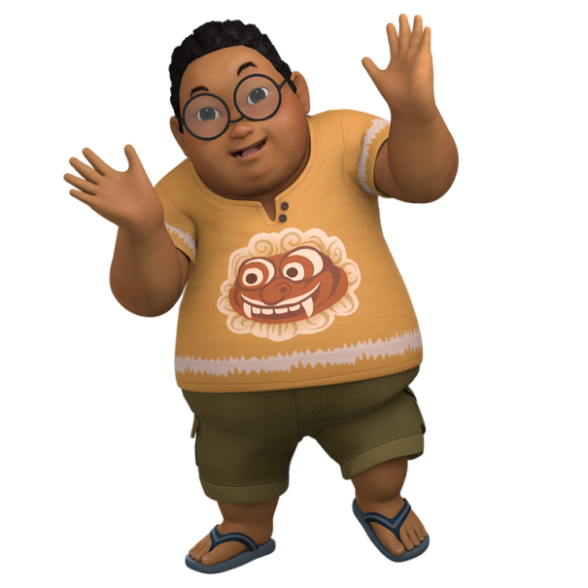
ETIKA → FILSAFAT → MORAL
SUMBER MORAL:
KELUARGA, MASYARAKAT,
NEGARA & AGAMA
MORAL
STANDAR PERILAKU
BERTINDAK
MANUSIA

Slide 9
ETIKA → FILSAFAT → MORAL
SUMBER MORAL:
KELUARGA, MASYARAKAT,
NEGARA & AGAMA
MORAL
STANDAR PERILAKU
BERTINDAK
DIINTERNALISASI
MANUSIA

Slide 10
ETIKA → FILSAFAT → MORAL
SUMBER MORAL:
KELUARGA, MASYARAKAT,
NEGARA & AGAMA
MORAL
STANDAR PERILAKU
BERTINDAK
DIINTERNALISASI
MANUSIA
HN

Slide 11
ETIKA →FILSAFAT →MORAL
SITUASI KONKRET
HN

Slide 12

ETIKA →FILSAFAT →MORAL
SITUASI KONKRET
HN

Slide 13
ETIKA →FILSAFAT →MORAL
BAGAIMANA
SEHARUSNYA?
SITUASI KONKRET
HN

Slide 14

ETIKA →FILSAFAT →MORAL
BAGAIMANA
SEHARUSNYA?
SITUASI KONKRET
HN

Slide 15
ETIKA →FILSAFAT →MORAL
BAGAIMANA
SEHARUSNYA?
SITUASI KONKRET
HN
HN
Dimensi
Rasio

Slide 16
ETIKA →FILSAFAT →MORAL
BAGAIMANA
SEHARUSNYA?
SITUASI KONKRET
HN
MEMBERI
PERTIMBANGAN
HN
KEPUTUSAN ETIS
Dimensi
Rasio

Slide 17
ETIKA →FILSAFAT →MORAL
FENOMENA
MANUSIA BERKESADARAN
MORAL
BAGAIMANA
SEHARUSNYA?
SITUASI KONKRET
HN
MEMBERI
PERTIMBANGAN
HN
KEPUTUSAN ETIS
Dimensi
Rasio

Slide 18
ETIKA →FILSAFAT →MORAL
MEMBERI
PERTIMBANGAN
HN
KEPUTUSAN ETIS

Slide 19
ETIKA →FILSAFAT →MORAL
MEMBERI
PERTIMBANGAN
HN
KEPUTUSAN ETIS
PERSOALANNYA…
APAKAH KEPUTUSAN ETIS
SUDAH MEMADAI?

Slide 20
ETIKA →FILSAFAT →MORAL
MEMBERI
PERTIMBANGAN
HN
KEPUTUSAN ETIS
PERSOALANNYA…
APAKAH KEPUTUSAN ETIS
SUDAH MEMADAI?
DITERIMA SECARA RASIONAL?
APA DASARNYA? MENJAWAB PERSOALAN?

Slide 21
ETIKA →FILSAFAT →MORAL
Pemikiran rasional, kritis, mendasar, dan sistematis tentang Moral
(Filsafat Moral)

Slide 22
ETIKA →FILSAFAT →MORAL
Pemikiran rasional, kritis, mendasar, dan sistematis tentang Moral
(Filsafat Moral)
MENGEVALUASI SECARA RASIONAL,
MENDASARNYA & SISTEMATIS

Slide 23
ETIKA →FILSAFAT →MORAL
Pemikiran rasional, kritis, mendasar, dan sistematis tentang Moral
(Filsafat Moral)
KEPUTUSAN ETIS
MENGEVALUASI SECARA RASIONAL,
MENDASARNYA & SISTEMATIS

Slide 24
ETIKA →FILSAFAT →MORAL
HN
Pemikiran rasional, kritis, mendasar, dan sistematis tentang Moral
(Filsafat Moral)
KEPUTUSAN ETIS
MENGEVALUASI SECARA RASIONAL,
MENDASARNYA & SISTEMATIS

Slide 25
ETIKA → FILSAFAT → MORAL
Etika (sebagai Filsafat Moral) mencari alasan yang rasional, kritis & mendasar
MORAL

Slide 26
ETIKA → FILSAFAT → MORAL
Etika (sebagai Filsafat Moral) mencari alasan yang rasional, kritis & mendasar
MORAL
HASIL PEMIKIRAN
PARA FILSUF MENGENAI
ALASAN/DASAR TINDAKAN MORAL SESEORANG

Slide 27
FILSAFAT MORAL
ADA BERBAGAI ALIRAN PEMIKIRAN DIANTARANYA:
VIRTUE
TELEOLOGIS
DEONTOLOGIS
KONTEKSTUAL

Slide 28
FILSAFAT MORAL
ADA BERBAGAI ALIRAN PEMIKIRAN DIANTARANYA:
VIRTUE → PLATO, ARISTOTELES
TELEOLOGIS → JOHN STUARTMILL
DEONTOLOGIS → IMMANUEL KANT
KONTEKSTUAL → R. NEIBUHR
VIRTUE→DIBAHAS MINGGU DEPAN!!!

Slide 29
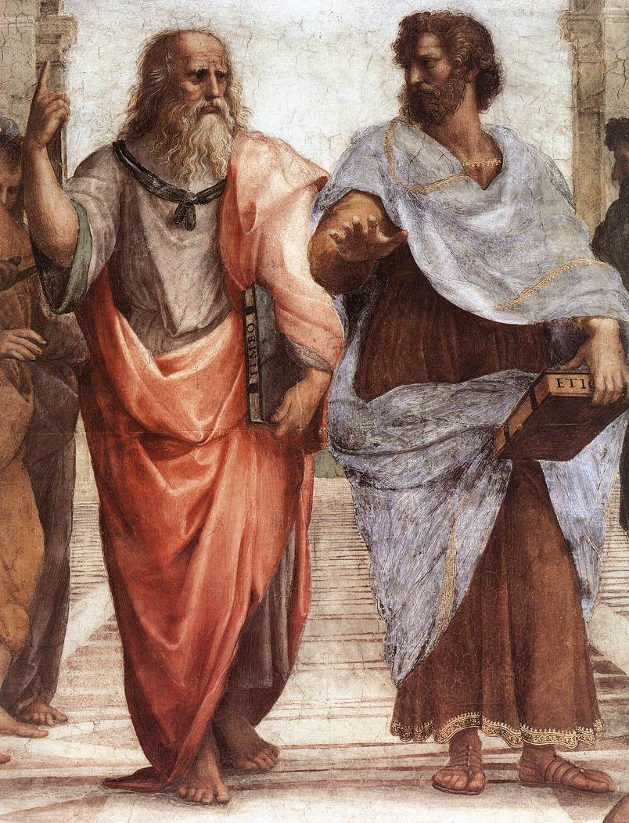
TELEOLOGIS
PLATO & ARISTOTELES
TELOS
LOGOS

Slide 30
TELEOLOGIS
PLATO & ARISTOTELES
TELOS
LOGOS
TUJUAN
PENGETAHUAN

Slide 31
TELEOLOGIS
PLATO & ARISTOTELES
TELOS
LOGOS
TUJUAN
PENGETAHUAN
CARA BERPIKIR YANG DIDASARI PADA
TUJUAN ATAU AKIBAT ATAU KONSEKUENSI
DARI SEBUAH KEPUTUSAN/TINDAKAN.

Slide 32
DIAWAL KITA MENGETAHUI
MORAL
STANDAR PERILAKU
BERTINDAK
MANUSIA

Slide 33
TELEOLOGIS
BUKAN SATU2NYA
MORAL
STANDAR PERILAKU
BERTINDAK
MANUSIA
DASAR PERTIMBANGAN UTAMA ADALAH TUJUAN
TAPI

Slide 34

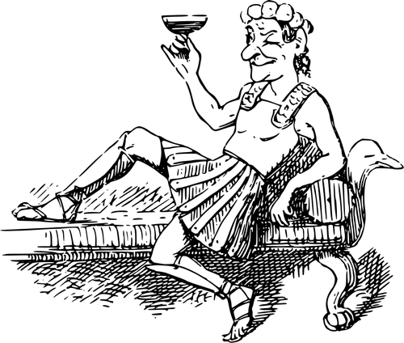
TELEOLOGIS
DAN TUJUAN/ALASAN ITU
KEBAHAGIAAN
EUDEMONISME
KESENANGAN
HEDONISME

Slide 35
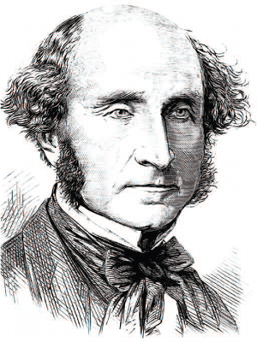
TELEOLOGIS
“The greatest good for the greatest number”
Sebuah tindakan “BAIK” apabila ia bertujuan dan berakibat membawa “kebaikan terbesar bagi sebanyak mungkin orang”
John Stuart Mill
TUJUAN → BAIK → BANYAK ORANG!!

Slide 36
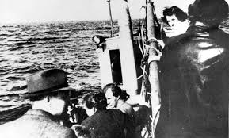
Contoh kasus TELEOLOGIS
Dalam PD II nelayan2 Belanda membantu orang Yahudi lolos dari kejaran Nazi menyeberang ke Inggris.

Slide 37
Contoh kasus TELEOLOGIS
NELAYAN BELANDA BERBOHONG UNTUK MENYELAMATKAN ORANG YAHUDI
Dalam PD II nelayan2 Belanda membantu orang Yahudi lolos dari kejaran Nazi menyeberang ke Inggris.

Slide 38
KEKURANGAN TELEOLOGIS
TUJUAN → BAIK → BANYAK ORANG!!
KITA HARUS MENGKAJI

Slide 39
KEKURANGAN TELEOLOGIS
TUJUAN → BAIK → BANYAK ORANG!!
KITA HARUS MENGKAJI
APA TUJUAN BAIK?
BAIK BAGI SIAPA?
KEBAHAGIAAN BANYAK ORANG. BAGAIMANA DENGAN YANG MINORITAS?

Slide 40
KEKURANGAN TELEOLOGIS
TUJUAN → BAIK → BANYAK ORANG!!
KITA HARUS MENGKAJI
JANGAN-JANGAN HANYA UNTUK
APA TUJUAN BAIK?
BAIK BAGI SIAPA?
KEBAHAGIAAN BANYAK ORANG. BAGAIMANA DENGAN YANG MINORITAS?
KESENANGAN
KEBAHAGIAAN
MENGORBANKAN HAK2 MINORITAS

Slide 41
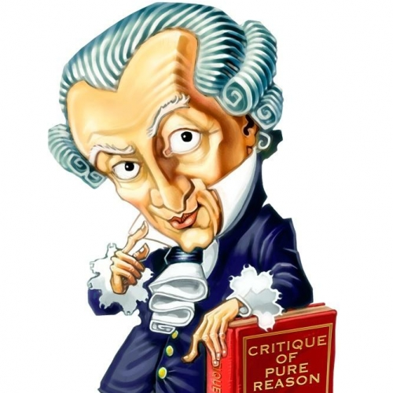
DEONTOLOGIS
DEON
LOGOS
IMMANUEL KANT

Slide 42
DEONTOLOGIS
DEON
LOGOS
KEWAJIBAN
PENGETAHUAN
IMMANUEL KANT

Slide 43
DEONTOLOGIS
DEON
LOGOS
KEWAJIBAN
PENGETAHUAN
IMMANUEL KANT
CARA BERPIKIR YANG MENDASARKAN KEPADA PRINSIP, HUKUM, NORMA OBJEKTIF YANG DIANGGAP HARUS BERLAKU SECARA MUTLAK DALAM SEGALASITUASI DAN KONDISI

Slide 44
DIAWAL KITA MENGETAHUI
MORAL
STANDAR PERILAKU
BERTINDAK
MANUSIA

Slide 45
PEMAHAMAN DEONTOLOGIS
MORAL
STANDAR PERILAKU
BERTINDAK
SESUAI DGN
PRINSIP
DEONTOLOGIS!
MANUSIA

Slide 46
DEONTOLOGIS
KEWAJIBAN/KEHARUSAN MORAL TIDAK BERGANTUNG PADA TUJUAN!
IMMANUEL KANT

Slide 47
DEONTOLOGIS
KEWAJIBAN/KEHARUSAN MORAL TIDAK BERGANTUNG PADA TUJUAN!
IMMANUEL KANT
DALAM KEADAAN APAPUN WAJIB MENGIKUTI PERINTAH MORAL (TITIK!!)

Slide 48
DEONTOLOGIS
KEWAJIBAN/KEHARUSAN MORAL TIDAK BERGANTUNG PADA TUJUAN!
IMMANUEL KANT
DALAM KEADAAN APAPUN WAJIB MENGIKUTI PERINTAH MORAL (TITIK!!)
IMPERATIF KATEGORIS

Slide 49
DEONTOLOGIS
“BERTINDAKLAH HANYA MENURUT KAIDAH DENGAN MANA ANDA DAPAT SEKALIGUS MENGHENDAKI SUPAYA KAIDAH ITU BERLAKU SEBAGAI HUKUM YANG UNIVERSAL “
IMMANUEL KANT

Slide 50
DEONTOLOGIS
Nelayan Belanda berbohong untuk menyelamatkan orang Yahudi
JADI BERBOHONG DEMI KEBAIKAN DAN APAPUN ALASANNYA ADALAH TETAP SALAH!!

Slide 51
DEONTOLOGIS
Nelayan Belanda berbohong untuk menyelamatkan orang Yahudi
JADI BERBOHONG DEMI KEBAIKAN DAN APAPUN ALASANNYA ADALAH TETAP SALAH!!

Slide 52
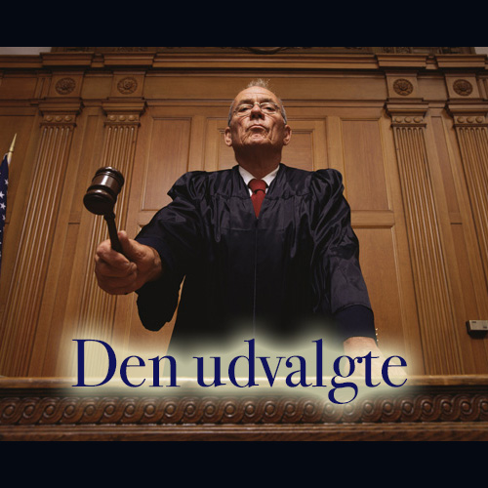
Kekurangan Deontologis
CENDERUNG KAKU
DAN LEGALISTIK

Slide 53
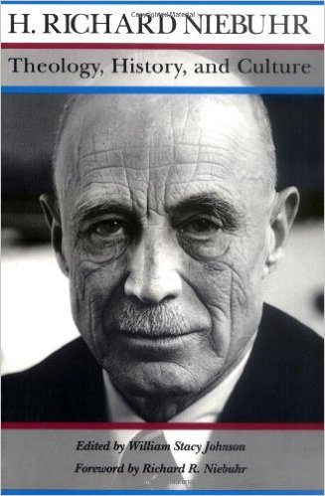
KONTEKSTUAL
ETIKA TANGGUNG
JAWAB

Slide 54
KONTEKSTUAL
ETIKA TANGGUNG
JAWAB
BUKAN BENAR/SALAH
JUGA BUKAN KARENA
TUJUAN!!!

Slide 55
KONTEKSTUAL
ETIKA TANGGUNG
JAWAB
TAPI YANG PALING TEPAT DAN BERTANGGUNG JAWAB
SESUAI/MENJAWAB SITUASI ATAU KONTEKS
BUKAN BENAR/SALAH
JUGA BUKAN KARENA
TUJUAN!!!

Slide 56
KONTEKSTUAL
ETIKA TANGGUNG
JAWAB
TAPI YANG PALING TEPAT DAN BERTANGGUNG JAWAB
SESUAI/MENJAWAB SITUASI ATAU KONTEKS
BUKAN BENAR/SALAH
JUGA BUKAN KARENA
TUJUAN!!!

Slide 57
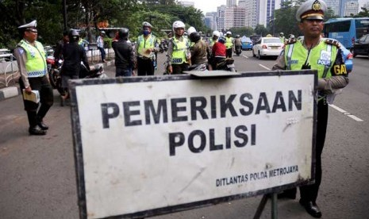
KONTEKSTUAL
KARENA HARUS SEGERA UJIAN, BURU2 JADI LUPA BAWA STNK

Slide 58
KONTEKSTUAL
KARENA HARUS SEGERA UJIAN, BURU2 JADI LUPA BAWA STNK
Sidang ditempat/ damai sering jadi pilihan!

Slide 59
KONTEKSTUAL
Aliran ini tawaran lain dari aliran etika yang lebih operasional. Aliran yang mengambil keputusan dalam menjawab situasi dan konteks tertentu

Slide 60
KONTEKSTUAL
Aliran ini tawaran lain dari aliran etika yang lebih operasional. Aliran yang mengambil keputusan dalam menjawab situasi dan konteks tertentu
Kelemahan: terjebak situasionalisme dan relativisme aturan moral yang ada. Subjektivitas sempit!

Slide 61


